Slide 1
সবাইকে ফুলেল শুভেচ্ছা

Slide 2
শিক্ষক পরিচিতি
মোঃ সুলতানুল আরেফীন
সহকারী শিক্ষক
গুরুদাসপুর মডেল সরকারি প্রাথমিক বিদ্যালয়
গুরুদাসপুর, নাটোর।

Slide 3
পাঠ পরিচিতি
শ্রেণি: পঞ্চম
বিষয় : প্রাথমিক গণিত

Slide 4
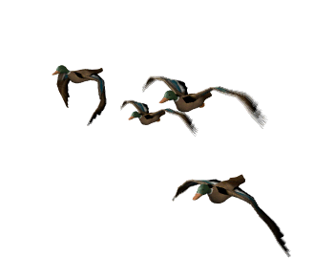
চলো কিছু পাখির ছবি দেখি

Slide 5
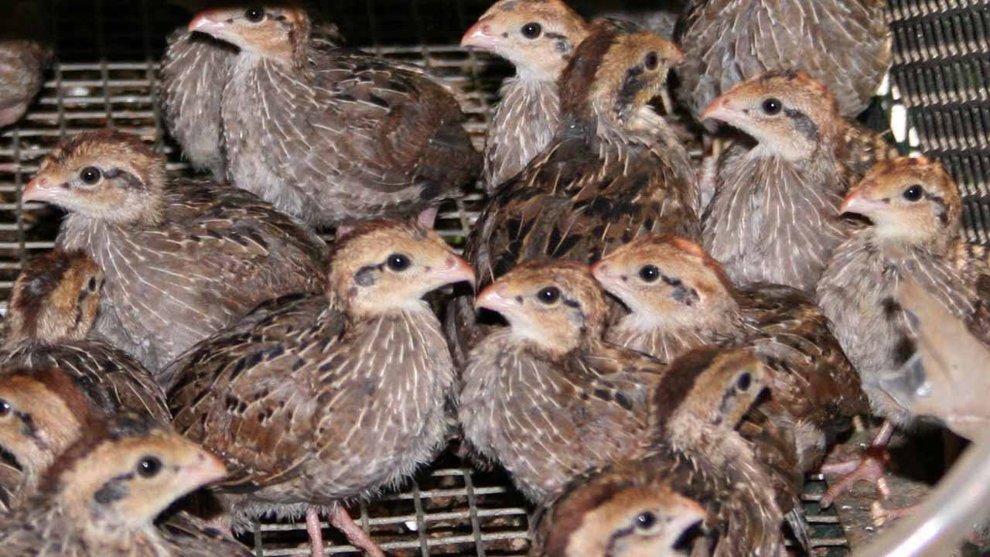
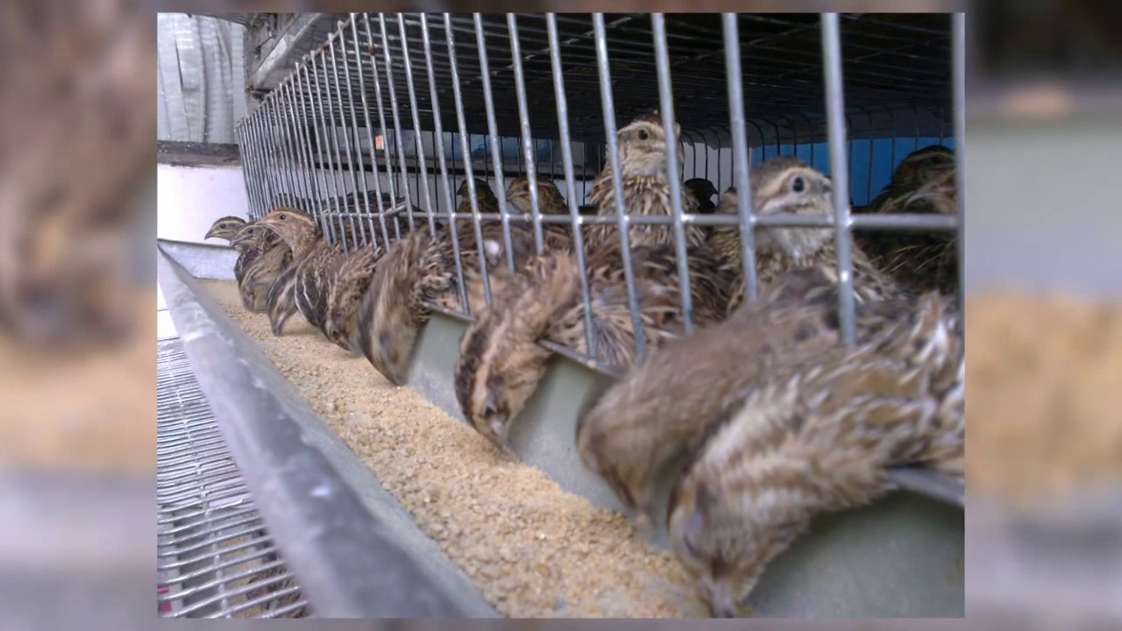
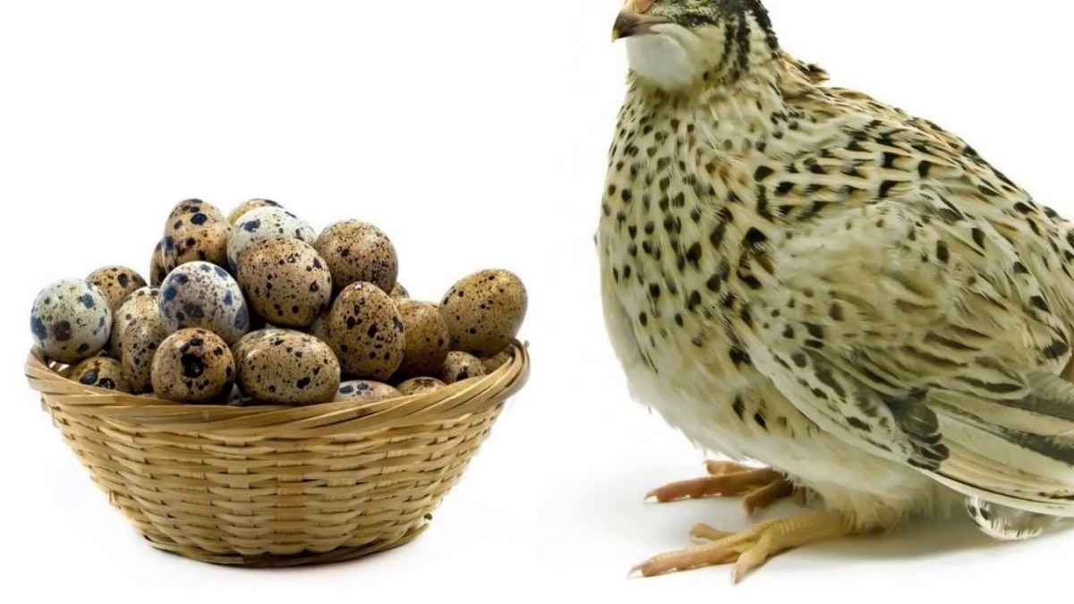
কোয়েল পাখির খামার

Slide 6
৬ টি ডিম
7 টি ডিম
১০ টি ডিম
১৪ টি ডিম
৬+ ৭+ ১০+ ১৪= ৩৬ টি ডিম
৯ টি ডিম
৯ টি ডিম
৯ টি ডিম
৯ টি ডিম
চার দিনের ডিমকে চারটি সমান ভাগে ভাগ করলে প্রতি ভাগে ডিমের সংখ্যা হয় ৯টি করে

Slide 7
পাঠ ঘোষণা
আজকের পাঠ
গড়
অধ্যায়: ৮ম
পৃষ্ঠা: ৮৯ - ৯৩

Slide 8
শিখনফল
১। গড় কি তা বলতে পারবে ।
২। গড় সম্পর্কিত সমস্যা সমাধান করতে পারবে।

Slide 9
গড় নির্ণয়ের সূত্র
১। গড়= রাশিগুলোর যোগফল ÷ রাশির সংখ্যা
গড় সম্পর্কিত আরও একটি সূত্র
২। রাশিগুলোর যোগফল = গড় × রাশির সংখ্যা

Slide 10
গড় নির্ণয়ের ক্ষেত্রে রাশিগুলো সমজাতীয় হতে হবে।
মনে রাখার বিষয়

Slide 11
প্রশ্ন ৩ : গত সপ্তাহে সাত দিনের বৃষ্টিপাতের পরিমাণ নিচের ছকে মিলি লিটারে দেখানো হয়েছে ।
প্রতিদিন গড়ে কী পরিমাণ বৃষ্টিপাত হয়েছে তা নির্ণয় কর ।
বার | শনি | রবি | সোম | মঙ্গল | বুধ | বৃহস্পতি | শুক্র
বৃষ্টিপাত | ১৩ | ১৬ | ১৫ | ১৩ | ১৭ | ১৪ | ১৭

Slide 12
সমাধান
আমরা জানি ,
গড় = রাশিগুলোর যোগফল ÷ রাশির সংখ্যা
এখানে ,
মোট বৃষ্টিপাতের পরিমাণ = (13 +16+15+13+17+14+17) মিলি লিটার
= 105 মিলি লিটার
দিনের সংখ্যা = 7
∴ বৃষ্টিপাতের গড় পরিমাণ = (105÷7) মিলি লিটার
= 15 মিলি লিটার
উত্তর : 15 মিলি লিটার

Slide 13
মূল্যায়ণ
সঠিক উত্তরটি খাতায় লেখ
(ক) 1 , 2, 3, 4 এবং 5 এর গড় কত?
2/ 3/ 4/ ৫
(খ) ২য় সাময়িক গণিত পরীক্ষায় ৫ জন ছাত্রের মোট নম্বর যথাক্রমে ৯৮, ৯৫ , 66, ৭৫, 76। এদের গড় নম্বর কত?
৮2 নম্বর / ৮3 নম্বর / 90 নম্বর / ৮৮নম্বর

Slide 14
বাড়ির কাজ
অনুশীলনী ৮ এর ৪ নং

Slide 15
সকলকে ধন্যবাদ

